Slide 1



ПРОГРАММА
ПОДДЕРЖКИ
МЕСТНЫХ
ИНИЦИАТИВ
2023

Slide 2








ПРОГРАММА ПОДДЕРЖКИ МЕСТНЫХ ИНИЦИАТИВ 2022
КОНКУРС ГО
213,9 млн ₽
1143
заявок подано
из них
МР — 699
ГО — 444
(включая МР — 38)
645
проектов-победителей
из них
МР — 397
ГО — 248
(включая МР — 20)
КОНКУРС
поселений и МР
285,7 млн ₽
СУБСИДИЯ РБ
499,6 млн ₽

Slide 3




ПРОГРАММА ПОДДЕРЖКИ МЕСТНЫХ ИНИЦИАТИВ 2022
КОНКУРС ГО
По 187 проектам
запрошен максимальный
размер субсидии (1 млн ₽)
ПРОЕКТ С МИНИМАЛЬНОЙ СТОИМОСТЬЮ
Установка мемориальной плиты участникам ВОВ 1941–1945 гг.,
Тазларовский сельсовет, Зианчуринский район
130 тыс. ₽
КОНКУРС МР
По 208 проектам
запрошен максимальный
размер субсидии (1 млн ₽)
ПРОЕКТ С БОЛЬШЕЙ СТОИМОСТЬЮ
Ремонт тротуара
Архангельский с/с, Архангельский район РБ
5,6 млн ₽
Вовлеченность
22 МР — все поселения приняли участие
9 МР — все допущенные проекты победили
Минимальный проходной балл
МР — 98 баллов
ГО — 99 баллов
Благополучатели
869 590 жителей

Slide 4
РАСПРЕДЕЛЕНИЕ ПРОЕКТОВ ПО ТИПОЛОГИИ
В 2022 ГОДУ в МР
Кол-во
55
43
21
30
20
26
5
93
35
19
27
21
1
1
типология
БЛАГОУСТРОЙСТВО
ДОСУГ И КУЛЬТУРА
ДЕТСКИЕ ПЛОЩАДКИ
ДОРОГИ
ВОДОСНАБЖЕНИЕ
КУЛЬТУРНОЕ НАСЛЕДИЕ
МАССОВЫЙ ОТДЫХ
МЕСТА ЗАХОРОНЕНИЯ
УЧРЕЖДЕНИЯ ОБРАЗОВАНИЯ
УЛИЧНОЕ ОСВЕЩЕНИЕ
ПОЖАРНАЯ БЕЗОПАСНОСТЬ
СПОРТ
ЭЛЕКТРО-, ГАЗО-, ТЕПЛОСНАБЖЕНИЕ
СБОР И ВЫВОЗ МУСОРА

Slide 5
РАСПРЕДЕЛЕНИЕ ПРОЕКТОВ ПО ТИПОЛОГИИ
В 2022 ГОДУ в ГО
Кол-во
23
9
16
56
2
2
19
4
115
2
типология
БЛАГОУСТРОЙСТВО
ДОСУГ И КУЛЬТУРА
ДЕТСКИЕ ПЛОЩАДКИ
ДОРОГИ
БИБЛИОТЕКИ
КУЛЬТУРНОЕ НАСЛЕДИЕ
СПОРТ
МЕСТА ЗАХОРОНЕНИЯ
УЧРЕЖДЕНИЯ ОБРАЗОВАНИЯ
УЛИЧНОЕ ОСВЕЩЕНИЕ

Slide 6
ЗАКОНОДАТЕЛЬНЫЕ ИЗМЕНЕНИЯ
В 2022 ГОДУ
Изменения в постановление Правительства РБ от 19 апреля 2017 г.
№ 168 «О реализации на территории Республики Башкортостан проектов развития общественной инфраструктуры, основанных на местных инициативах» в части общих условий и критериев.
Общий объем субсидии — 500 млн ₽
Максимальный объем субсидии из бюджета РБ на 1 проект — 1,2 млн ₽

Slide 7







КАЛЕНДАРНЫЙ ПЛАН РАУНДА ППМИ-2023
Октябрь 2022 г.
Октябрь 2022 г. —
31 декабря 2022 г.
До 27 января 2023 г.
До 05 февраля
2023 г.
Объявление конкурса
Мероприятия
с населением
Проверка электронных протоколов на сайте ППМИ (http://ppmi.bashkortostan.ru)
Заполнение заявок и загрузка документов
на сайте ППМИ. Проверка консультантами ЦИГИ
06 февраля —
07 марта 2023 г.
До 23 марта 2023 г.
Конец марта
2023 г.
Июнь — август 2023 г.
Прием конкурсной документации
Оценка конкурсных заявок, формирование предварительных рейтингов
Проведение конкурса
Работы по реализации проектов

Slide 8



КОНТРОЛЬНЫЕ ТОЧКИ ППМИ-2022
31 декабря
2022 г.
Проведены все итоговые собрания населения
05 февраля
2023 г.
Все электронные заявки на сайте ППМИ приняты для приема
в печатном виде
07 марта
2023 г.
Все конкурсные заявки сданы
в печатном виде
Конец марта
2023 г.
Проведено заседание конкурсной комиссии

Slide 9
Количество заявок, подаваемых на ППМИ-2023
По данным органов гос. статистики о численности населения, постоянно проживающего на территории МО, на 1 января года, предшествующего году реализации проекта, или по данным последней Всероссийской переписи населения)
Количество заявок, подаваемых на конкурс, зависит от:
-вида МО;
-численности населения
1 заявка
1.Сельские поселения
Численность - до 10 тыс. человек

Slide 10
Количество заявок, подаваемых на ППМИ-2023
2 заявки
2.Сельские поселения
Численность - от 10 001 до 18 000 чел.
№ | Муниципальный район | Сельское поселение
1 | Абзелиловский | Аскаровский
2 | Аургазинский | Толбазинский
3 | Бакалинский | Бакалинский
4 | Буздякский | Буздякский
5 | Бураевский | Бураевский
6 | Гафурийский | Красноусольский
7 | Дуванский | Месягутовский
№ | Муниципальный район | Сельское поселение
8 | Кушнаренковский | Кушнаренковский
9 | Стерлитамакский | Отрадовский
10 | Туймазинский | Кандринский
11 | Уфимский | Булгаковский
12 |  | Зубовский
13 |  | Михайловский
14 | Чекмагушевский | Чекмагушевский
14 сельских поселений

Slide 11
Количество заявок, подаваемых на ППМИ-2023
5 заявок
3.Сельские поселения
Численность - от 18 001 чел. и более
№ | Муниципальный район | Сельское поселение
1 | Альшеевский | Раевский
2 | Иглинский | Иглинский
2 сельских поселения

Slide 12
Количество заявок, подаваемых на ППМИ-2023
5 заявок
Городские поселения
Численность – до 50 000 чел. включительно
№ | Муниципальный район | Городское поселение
1 | Баймакский | г.Баймак
2 | Белебеевский | Приютовский поссовет
3 | Бирский | г.Бирск
4 | Благовещенский | г.Благовещенск
5 | Давлекановский | г.Давлеканово
6 | Дюртюлинский | г.Дюртюли
7 | Учалинский | г.Учалы
8 | Чишминский | Чишминский поссовет
9 | Янаульский | г.Янаул
9 городских поселений

Slide 13
Количество заявок, подаваемых на ППМИ-2023
10 заявок
Городские поселения
Численность – от 50 001 чел. и более
№ | Муниципальный район | Городское поселение
1 | Белебеевский | г.Белебей
2 | Белорецкий | г.Белорецк
3 | Ишимбайский | г.Ишимбай
4 | Мелеузовский | г.Мелеуз
5 | Туймазинский | г.Туймазы
5 городских поселений

Slide 14
СП, ГП в конкурсе городских округов
Сельское или городское поселение, имеющее в составе населенный пункт с численностью жителей более 3000 чел., могут принять участие в конкурсном отборе на территории городских округов.
В предыдущей редакции было - 5000 чел.

Slide 15
КРИТЕРИИ КОНКУРСНОГО ОТБОРА ППМИ-2023
№ | Критерий | Обязательное значение | Максимальное значение | Формула расчета | Вес | Max итоговый балл
1.1 | Вклад участников реализации проекта в его финансирование |  |  |  | 0,45 | 45
1.1.1 | Уровень софинансирования проекта со стороны бюджета поселения (МР) | 5% от запрашиваемой субсидии | 13% и более от запрашиваемой субсидии | 1.Менее 13%: В = (S - 5) / 8 x 100, где S - уровень софинансирования в %. 2.От 13% и более начисляется 100 баллов. | 0,10 | 10
1.1.2 | Уровень софинансирования проекта со стороны населения | 2% от запрашиваемой субсидии | 8% и более от запрашиваемой субсидии | 1.Менее 8%: В = (S - 2) / 6 x 100, где S - уровень софинансирования в %. 2.От 8% и более начисляется 100 баллов. | 0,15 | 15

Slide 16
КРИТЕРИИ КОНКУРСНОГО ОТБОРА ППМИ-2023
№ | Критерий | Обязательное значение | Максимальное значение | Формула расчета | Вес | Max итоговый балл
1.1 | Вклад участников реализации проекта в его финансирование |  |  |  | 0,45 | 45
1.1.3 | Уровень софинансирования проекта со стороны организаций и других внебюджетных источников | - | 8% и более от запрашиваемой субсидии | 1.Менее 8%: В = S / 8 x 100, где S - уровень софинансирования в %. 2.От 8% и более начисляется 100 баллов. | 0,10 | 10
1.1.4 | Вклад населения в реализацию проекта в неденежной форме | - | 5% и более от запрашиваемой субсидии* *(неденежный вклад переводится в стоимостное выражение) | 1.Менее 5%: В = S / 5 x 100, где S - уровень софинансирования в %. 2.От 5% и более начисляется 100 баллов. | 0,05 | 5

Slide 17
КРИТЕРИИ КОНКУРСНОГО ОТБОРА ППМИ-2023
№ | Критерий | Обязательное значение | Максимальное значение | Формула расчета | Вес | Max итоговый балл
1.1 | Вклад участников реализации проекта в его финансирование |  |  |  | 0,45 | 45
1.1.5 | Вклад организаций и других внебюджетных источников в реализацию проекта в неденежной форме (материалы и другие формы) | - | 5% и более от запрашиваемой субсидии* *(неденежный вклад переводится в стоимостное выражение) | 1.Менее 5%: В = S / 5 x 100, где S - уровень софинансирования в %. 2.От 5% и более начисляется 100 баллов. | 0,05 | 5
1.2 | Социальная и экономическая эффективность реализации проекта: |  |  |  | 0,06 | 6
1.2.1 | Доля благополучателей в общей численности населения населенного пункта (далее - НП) |  |  |  | 0,04 | 4
1.2.1.1 | доля прямых благополучателей | - | 100% от общей численности населения населенного пункта | 1.Менее 100%: В = N x 60 / 100, где N - доля прямых благополучателей в % от общей численности населения НП. 2.От 100% и более начисляется 60 баллов. | 0,04 | 2,4

Slide 18
КРИТЕРИИ КОНКУРСНОГО ОТБОРА ППМИ-2023
№ | Критерий | Обязательное значение | Максимальное значение | Формула расчета | Вес | Max итоговый балл
1.2 | Социальная и экономическая эффективность реализации проекта: |  |  |  | 0,06 | 6
1.2.1 | Доля благополучателей в общей численности населения населенного пункта (далее - НП) |  |  |  | 0,04 | 4
1.2.1.2 | доля косвенных благополучателей | - | 100% от общей численности населения населенного пункта | 1.Менее 100%: В = N x 40 / 100, где N - доля прямых благополучателей в % от общей численности населения НП. 2.От 100% и более начисляется 40 баллов. | 0,04 | 1,6
1.2.2 | Доступность финансовых ресурсов, наличие механизмов содержания и эффективной эксплуатации объекта общественной инфраструктуры - результата реализации проекта | - | наличие документально подтвержденных финансовых ресурсов | 1. наличие документально подтвержденных финансовых ресурсов и механизмов содержания и эксплуатации объекта - 100 баллов | 0,02 | 2

Slide 19
КРИТЕРИИ КОНКУРСНОГО ОТБОРА ППМИ-2023
№ | Критерий | Обязательное значение | Максимальное значение | Формула расчета | Вес | Max итоговый балл
1.3 | Степень участия населения НП в определении и решении проблемы, заявленной в проекте: |  |  |  | 0,48 | 48
1.3.1 | Степень участия населения НП в идентификации проблемы в процессе ее предварительного рассмотрения | - | 50% от общей численности населения НП | 1.Менее 50%: В = N / 50 x 100, где N - доля участвующего населения в процентах 2.От 50% и более начисляется 100 баллов. | 0,15 | 15
1.3.2 | Степень участия населения в определении параметров проекта на заключительном собрании жителей НП | - | 10% от общей численности населения НП | 1.Менее 10%: В = N / 10 x 100, где N - доля участвующего населения в процентах 2.От 10% и более начисляется 100 баллов. | 0,20 | 20

Slide 20
КРИТЕРИИ КОНКУРСНОГО ОТБОРА ППМИ-2023
№ | Критерий | Обязательное значение | Максимальное значение | Формула расчета | Вес | Max итоговый балл
1.3 | Степень участия населения НП в определении и решении проблемы, заявленной в проекте: |  |  |  | 0,48 | 48
1.3.3 | Уровень вовлеченности инициативной группы в подготовку проекта для участия в конкурсном отборе: |  |  |  | 0,03 | 3
А) | наличие протокола(-ов) заседания(-й) инициативной группы, фотографии(й) проведения | - | наличие | А)наличие – 50 баллов Б) отсутствие – 0 баллов | 0,03 | 1,5
Б) | размещение в социальных сетях членами инициативной группы информации по информированию населения о подготовительной работе в рамках участия проекта в конкурсном отборе | - | наличие | А)наличие – 50 баллов Б) отсутствие – 0 баллов | 0,03 | 1,5

Slide 21
КРИТЕРИИ КОНКУРСНОГО ОТБОРА ППМИ-2023
№ | Критерий | Обязательное значение | Максимальное значение | Формула расчета | Вес | Max итоговый балл
1.3.4 | Использование средств массовой информации и других средств информирования населения в процессе отбора приоритетной проблемы и разработки заявки |  |  |  | 0,10 | 10
А) | использование нескольких видов СМИ и других средств информирования населения (специальные информационные стенды и (или) печатные издания, и (или) информационно-телекоммуникационная сеть «Интернет», и (или) телевидение, и (или) радио, и (или) мессенджерах, и (или) иных средств) | - | наличие | а) 4-х и более видов – 40 баллов; б) 3-х видов – 30 баллов; в) 2-х видов – 20 баллов; г) 1-го вида – 10 баллов; Отсутствие – 0 баллов | 0,10 | 4

Slide 22
КРИТЕРИИ КОНКУРСНОГО ОТБОРА ППМИ-2023
№ | Критерий | Обязательное значение | Максимальное значение | Формула расчета | Вес | Max итоговый балл
1.3.4 | Использование средств массовой информации и других средств информирования населения в процессе отбора приоритетной проблемы и разработки заявки |  |  |  | 0,10 | 10
Б) | Количество использования СМИ и других средств информирования населения (специальные информационные стенды и (или) печатные издания, и (или) информационно-телекоммуникационная сеть «Интернет», и (или) телевидение, и (или) радио, и (или) мессенджерах, и (или) иных средств) | - | наличие | а) более 25 раз – 60 баллов; б) от 21 до 25 раз – 50 баллов; в) от 16 до 20 раз – 40 баллов; г) от 11 до 15 раз – 30 баллов; д) от 6 до 10 раз - 20 баллов е)менее 5 раз – 10 баллов Отсутствие – 0 баллов | 0,10 | 6

Slide 23
КРИТЕРИИ КОНКУРСНОГО ОТБОРА ППМИ-2023
№ | Критерий | Обязательное значение | Максимальное значение | Формула расчета | Вес | Max итоговый балл
1.4 | Проведение с населением культурно-массовых мероприятий, связанных с реализацией проекта (концертов, конкурсов рисунков, сочинений, стихотворений, частушек, акций, флешмобов, ярмарок и т.п.) | - | наличие проведенных мероприятий | а) от 5 и более– 100 баллов; б) 4 – 80 баллов; в) 3 – 60 баллов; г) 2 – 40 баллов; д) 1 - 20 баллов Отсутствие – 0 баллов | 0,01 | 1

Slide 24

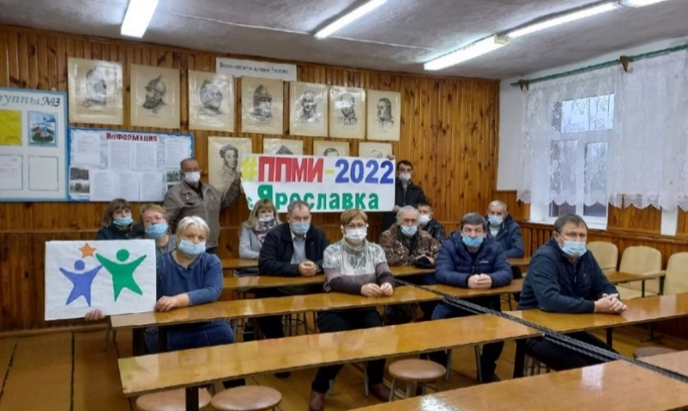
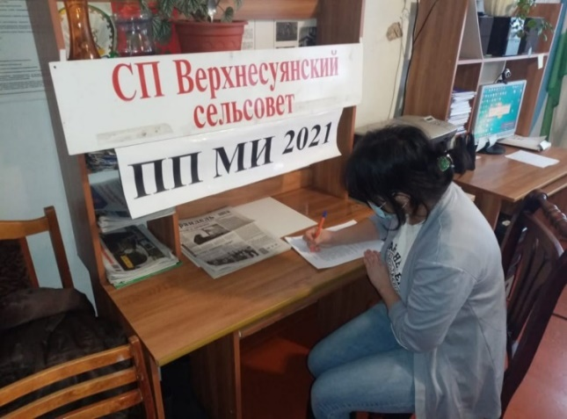
ПРОВЕДЕНИЕ СОБРАНИЙ
Все собрания проводятся в соответствии с Указом Главы Республики Башкортостан от 18 марта 2020 года № УГ- 111 «О введении режима «Повышенная готовность» на территории Республики Башкортостан в связи с угрозой распространения в Республике Башкортостан новой коронавирусной инфекции (COVID-2019)»

Slide 25


ПРЕДВАРИТЕЛЬНЫЕ МЕРОПРИЯТИЯ
СОБРАНИЯ
ОПРОСЫ
проводятся при соблюдении всех
санитарно-эпидемиологических требований
основная цель: ознакомить жителей с программой, собрать список предварительных проблем, с которыми можно участвовать в ППМИ
проводятся:
с жителями всего НП;
с частью жителей НП: улицы, микрорайона и т.д.;
с трудовыми коллективами и т.п.
не являются обязательным элементом ППМИ, но входят в критерий
могут проводиться несколько раз
места проведения: на улицах, в административных зданиях, подомовые и поквартирные обходы и т.п. при соблюдении всех санитарно-эпидемиологических требований
жителям предоставляются анкеты/опросные листы
каждый респондент фотографируется
используются плакаты «ППМИ-2023_Наименование населенного пункта» (лист А4)
по результатам проведенных опросов/анкетирования заполняется аналитическая ведомость
ИТОГ: 1.протокол(-ы) предварительного(-ых)собрания(-й);
2. лист(-ы) регистрации;
3. фотографии предварительных собраний;
4. инфоповод для публикаций в СМИ
ИТОГ: 1.фотографии всех опросных листов/анкет;
2. аналитическая ведомость;
3. фотографии респондентов
4. инфоповод для публикаций в СМИ

Slide 26
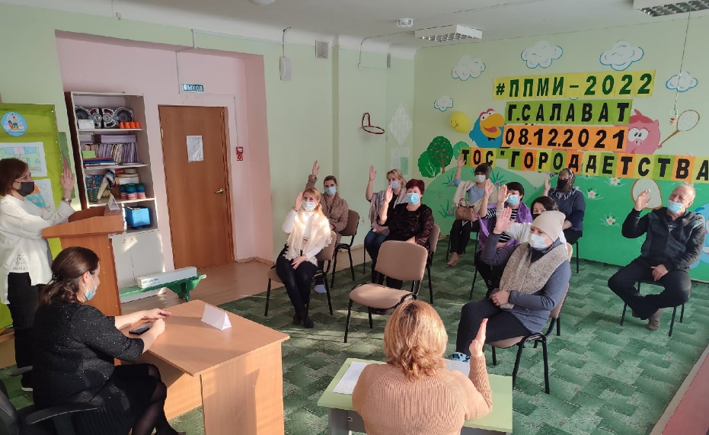
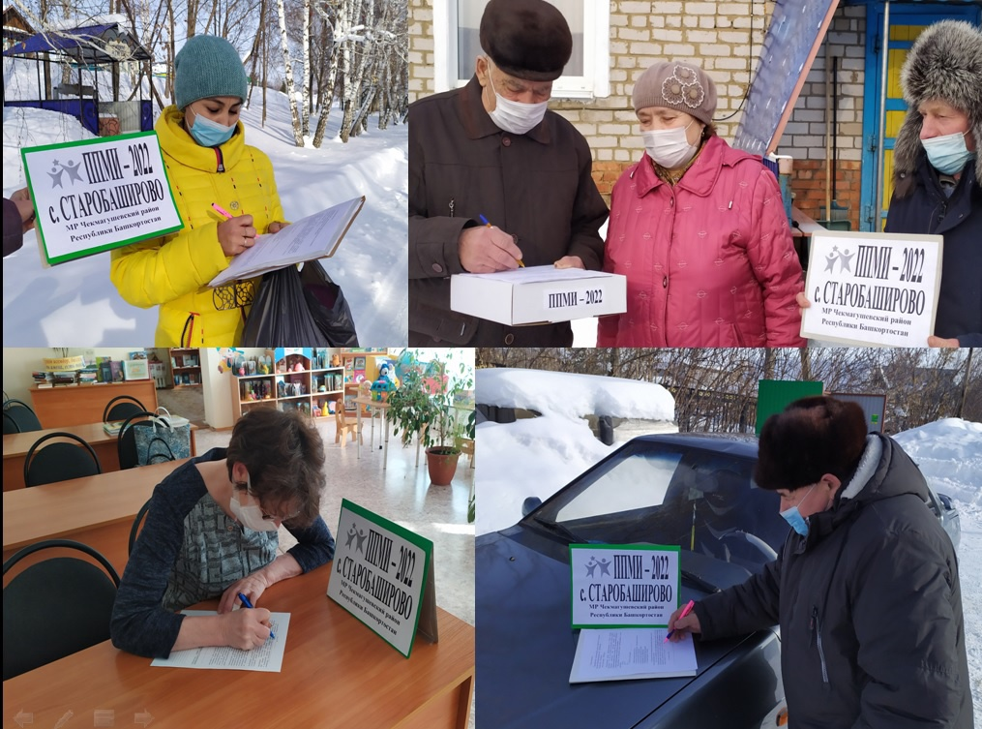
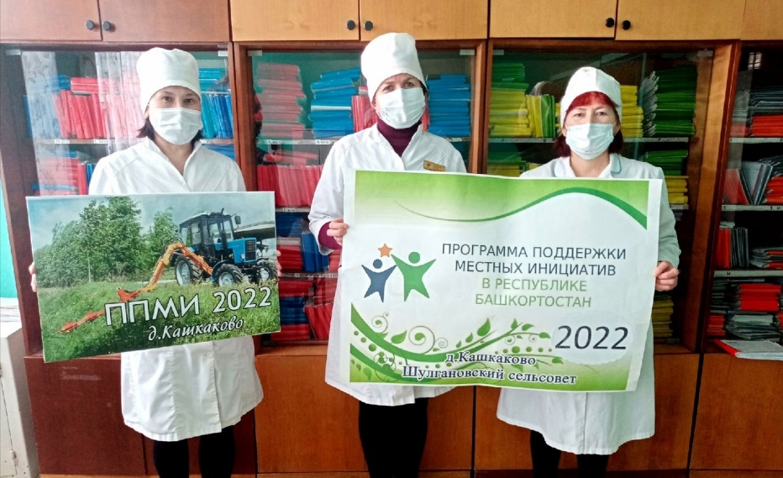

Slide 27
Заключительное (итоговое) собрание
Обязательно к проведению
проводится при соблюдении всех
санитарно-эпидемиологических требований
основная цель: определиться с проектом для участия, уровнем софинансирования проекта со стороны населения, выбрать инициативную группу
в связи с коронавирусными ограничениями в один день могут быть проведены несколько собраний с разными группами жителей
обязательно производится видеосъемка итогового собрания
ИТОГ: 1.протокол заключительного собрания
(в случае проведения нескольких собраний составляется общий протокол);
2. лист(-ы) регистрации;
3. фотографии заключительного собрания;
4. видео заключительного собрания;
5. инфоповод для публикаций в СМИ

Slide 28

ПРОТОКОЛ ИТОГОВОГО СОБРАНИЯ
За период август-октябрь 2022 г. 12% от всех поступивших вопросов МО составили вопросы по экономии средств
Важно!
В последнем пункте протокола «Принятие решения о расходовании средств в случае экономии» рекомендуем прописывать:
«Во избежание нецелевого использования бюджетных средств субсидия, образовавшаяся в случае экономии, возвращается в бюджет РБ. Остальные средства могут быть израсходованы
на тот же проект.»

Slide 29


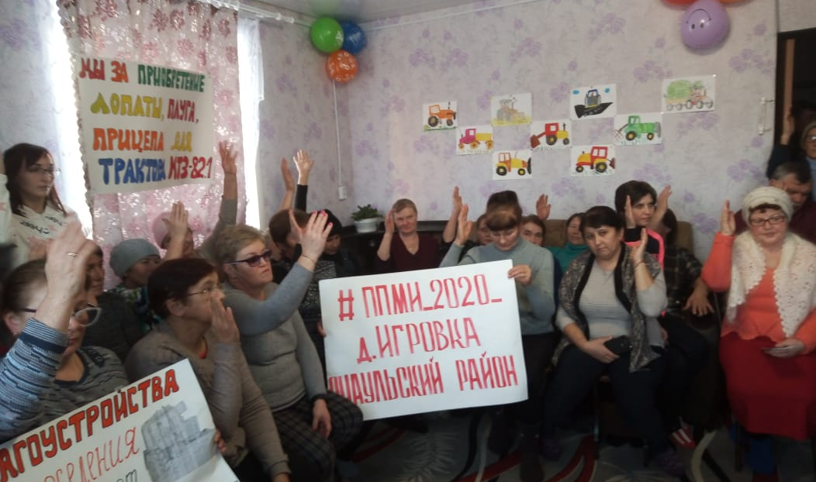
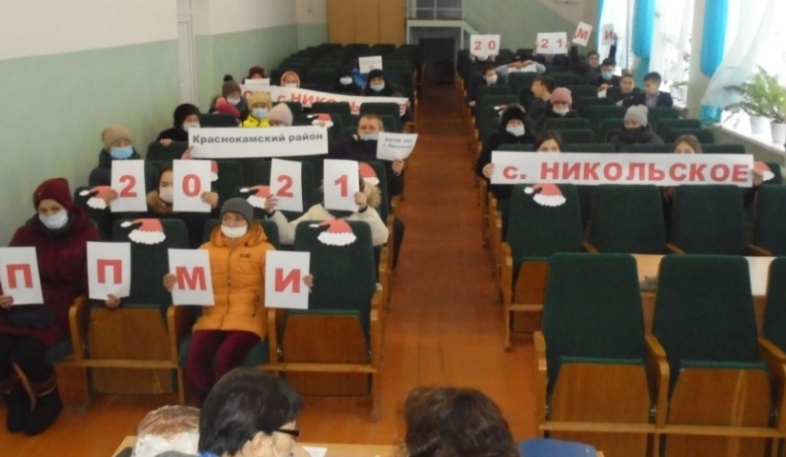
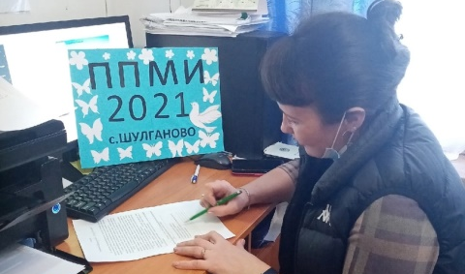
ОПОЗНАВАТЕЛЬНЫЕ ЗНАКИ ППМИ
Очные собрания
на фотографиях должны быть опознавательные знаки ППМИ-2023: плакаты
с названием населенного пункта и т.д.
Опросы
делаются фотографии
с каждым участником (наличие на листе А4
Надписи ППМИ-2023)

Slide 30


ТРЕБОВАНИЯ К ВИДЕО ИТОГОВОГО СОБРАНИЯ
Видео не обязательно должно содержать полностью весь ход собрания
На видео должно быть четко видно и слышно следующее:
Весь зал и участников собрания
Принятие решения об участии в конкурсе (обсуждение и голосование)
Определение приоритетной проблемы для участия в конкурсе (обсуждение и голосование)
Определение вклада населения для софинансирования (обсуждение и голосование)
Выборы членов инициативной группы (обсуждение и голосование)
Видео не должно содержать изображение одного президиума на протяжении всего собрания

Slide 31
НЕДЕЖНЫЙ ВКЛАД ОТ НАСЕЛЕНИЯ И СПОНСОРОВ
Неденежный вклад выражается в:
неоплачиваемых работах;
предоставлении материалов или оборудования;
в форме техники и транспортных средств
Неденежный вклад – не обязателен, но входит в критерии.
Подтверждение неденежного вклада населения:
-гарантийное письмо от руководителя инициативной группы;
- локальный сметный расчет
Подтверждение неденежного вклада спонсоров:
-гарантийное письмо от уполномоченного лица;
- локальный сметный расчет

Slide 32

БЛАГОПОЛУЧАТЕЛИ
Прямые благополучатели — жители, которые будут регулярно пользоваться результатами реализации проекта.
Косвенные благополучатели — жители, которые будут пользоваться результатами инициативного проекта в определенный период.
Регулярность – не менее 1 раза в месяц в течение года (учитывается сезонность использования объекта).
Регулярность – 1-2 раза в год(учитывается сезонность использования объекта).
Документ к заявке: справка-расчет, подтверждающая количество предполагаемых благополучателей от реализации проекта
Расчет производится на основе подтверждаемых данных
Данные органов гос. статистики о численности населения/данные переписи населения.
Протоколы, листы регистрации, фотографии собраний. Результаты опросов/анкетирования. Отчеты муниципальных образований и т.п.
Информация в Интернете

Slide 33
БЛАГОПОЛУЧАТЕЛИ: ПРИМЕРЫ
Проект «Ремонт кровли здания школы»
Сельское поселение подается с проектом по ремонту кровли здания школы. Школа располагается в населенном пункте-административном центре. Обучающимися данной образовательной организации являются дети из соседних населенных пунктов.
Ежегодно в школе проводятся спортивные соревнования, школьные мероприятия и т.п.
Определите категории прямых и косвенных благополучателей.

Slide 34
БЛАГОПОЛУЧАТЕЛИ: ПРИМЕРЫ
Проект «Ремонт кровли здания школы»
Прямые благополучатели:
Обучающиеся и их законные представители;
Учителя и иной персонал
Косвенные благополучатели:
Участники соревнований, мероприятий,
Материалы для подсчета:
отчет о самообследовании образовательной организации и т.п.
Материалы для подсчета:
Информация в Интернете (за предыдущий год)и т.п.
Данные органов гос. статистики о численности населения населенного пункта /данные переписи населения населенного пункта

Slide 35
УРОВЕНЬ ВОВЛЕЧЁННОСТИ ИНИЦИАТИВНОЙ ГРУППЫ
Инициативная группа граждан избирается на заключительном собрании жителей населенного пункта уполномочена на реализацию мероприятий по:
-организации и обеспечению софинансирования проекта со стороны населения и лиц, осуществляющих денежный вклад в реализацию проекта (добровольный безвозмездный взнос, пожертвование);
-вопросам оказания неденежного вклада участников проекта в реализацию проекта и оформления документов для участия в конкурсном отборе;
-внесению предложений по корректировке проекта, в том числе сметной документации проекта, типа приобретаемого оборудования, материалов, с сохранением суммарных баллов, присвоенных проекту по результатам конкурсного отбора

Slide 36
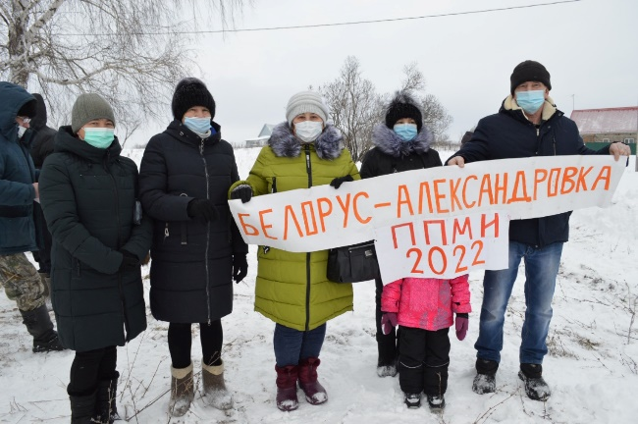

УРОВЕНЬ ВОВЛЕЧЁННОСТИ ИНИЦИАТИВНОЙ ГРУППЫ
1)Заседание инициативной группы
2) Размещение в социальных сетях членами инициативной группы информации по информированию населения о подготовительной работе в рамках участия проекта в конкурсном отборе
ИТОГ: 1.протокол(-ы)заседания(-й);
2. фотографии заседания(-й);
3. инфоповод для публикаций в СМИ
ИТОГ: скриншоты публикаций в аккаунтах членов инициативных групп в социальных сетях
Публикаций должно быть несколько

Slide 37
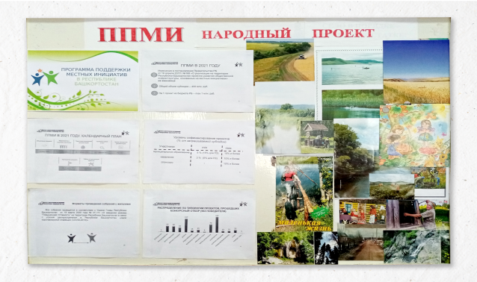
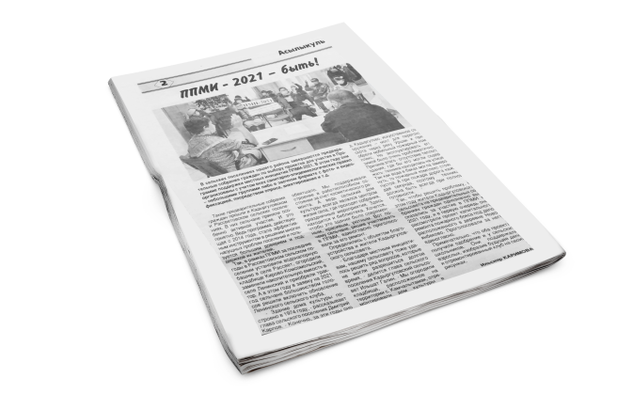
СРЕДСТВА МАССОВОЙ ИНФОРМАЦИИ И ДРУГИЕ ИСТОЧНИКИ ИНФОРМИРОВАНИЯ
В случае освещения в СМИ, др. источниках процесса отбора приоритетной проблемы и разработки заявки прикладываются:
информационная справка об использовании средств массовой информации и других средств информирования населения в процессе отбора приоритетной проблемы и разработки заявки*;
копии публикаций, скриншоты, эфирные справки, ссылки на Интернет- и ТВ-ресурсы и иные подтверждающие материалы;
специальные информационные стенды / печатные издания / информационно-телекоммуникационная сеть «Интернет» / телевидение / радио / мессенджеры / иные средства
*Образец будет направлен позже

Slide 38

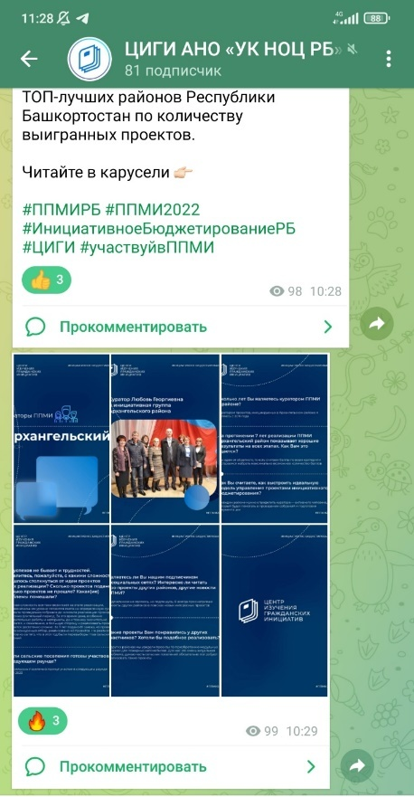
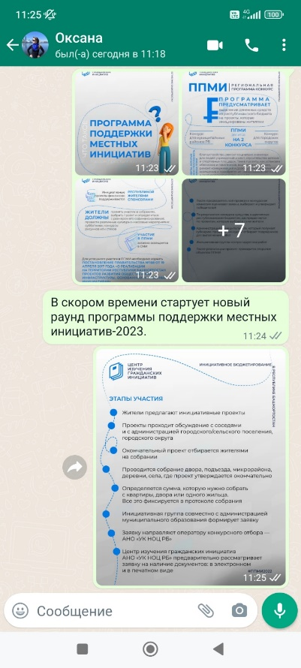
Мессенджеры
WhatsApp, Telegram, Viber, Skype и др.
Учитываются сообщения, публикации в чатах, каналах, а не в диалогах между двумя людьми.
Подтверждение: скриншоты

Slide 39

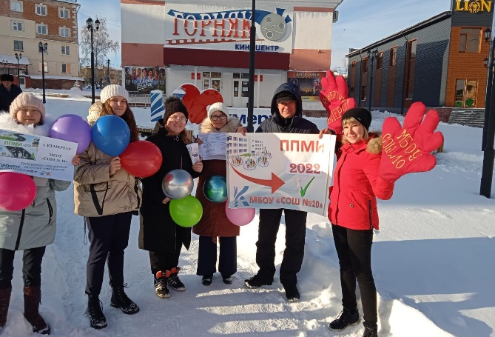
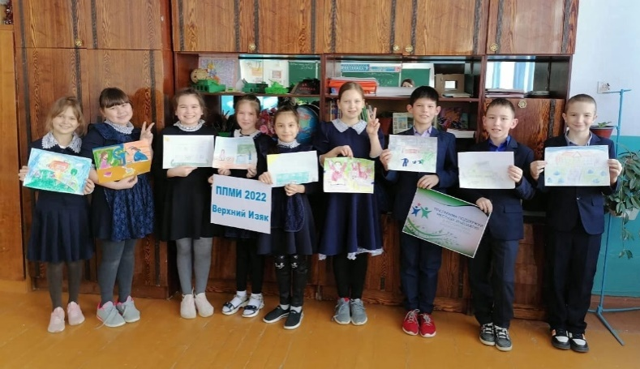
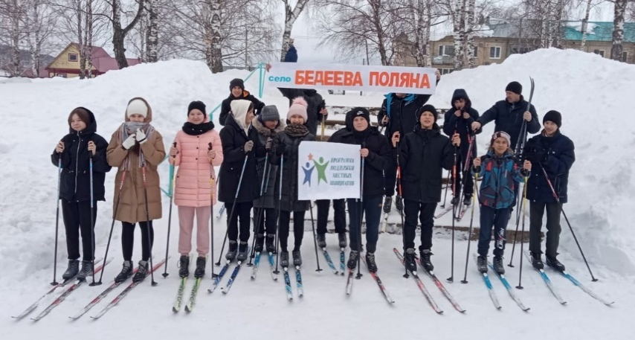
КУЛЬТУРНО-МАССОВЫЕ МЕРОПРИЯТИЯ
Баллы по критерию «Проведение с населением культурно-массовых мероприятий, связанных
с реализацией проекта (концерты, конкурсы рисунков, сочинений, стихотворений, частушек, акции, флешмобы, ярмарки и т.п.)» начисляются в том случае, если культурно-массовые мероприятия напрямую связаны с ППМИ.
Обязательно наличие плакатов, идентифицирующих проведение мероприятий в рамках участия в ППМИ.
Прикладываем к заявке фотоматериалы культурно-массовых мероприятий, копии рисунков, ссылки на видео и т.д.

Slide 40
Документы, подтверждающие доступность финансовых ресурсов, наличие механизмов содержания и эффективной эксплуатации объекта общественной инфраструктуры - результата реализации проекта
Обязательны к заявке.
Если средства не заложены на следующий год после реализации проекта, то к заявке прикладывается письмо с гарантией того, что объект после реализации проекта, будет на балансе муниципального образования.

Slide 41
КОНКУРСНАЯ ДОКУМЕНТАЦИЯ
Обязательные элементы пакета конкурсной документации
Дополнительные элементы пакета конкурсной документации (при проведении/наличии)
Перечень документов
Конкурсная заявка
Протокол итогового собрания граждан (общий протокол, протоколы всех собраний)
Лист регистрации участников итогового собрания
Выписка из решения о бюджете
Документы, подтверждающие право собственности (на объект и земельный участок)
Документы, подтверждающие стоимость проекта (смета, положительное заключение госэкспертизы или не менее 3-х прайс-листов)
Фотографии итогового собрания (не менее 3-х)
Фотографии объекта (не менее 3-х)
Решение совета МО об участии
Документ, подтверждающий доступность финансовых средств на содержание объекта
Справка-расчет благополучателей
Протоколы, листы регистрации предварительных собраний
Фотографии предварительных собраний
Приложение к заявке
Гарантийное письмо от рук-ля инициативной группы по неденежному вкладу
Гарантийные письма от спонсоров по денежному и неденежному вкладу
Локальный сметный расчет по неденежному вкладу
Информационная справка об использовании СМИ
Копии информационных материалов
Фотоматериалы, свидетельствующие о проведении с населением культурно-массовых мероприятий
Аналитическая ведомость
Фотографии респондентов, опросных листов
Протокол заседания инициативной группы, фотографии заседания
Скриншоты публикаций в аккаунтах членов инициативной группы в соц.сетях

Slide 42

ПРОБЛЕМНЫЕ МОМЕНТЫ В РАУНДЕ ППМИ-2022
Несоответствие категории земель или разрешенного вида использования требованиям конкурсного отбора (проблема с правоустанавливающими документами)
Фальсификация численности участников собраний (предоставление фотографий собраний прошлых лет, использование фотошопа для увеличения числа участников, использование одинаковых фотографий в подтверждение итоговых и предварительных собраний)
Роль наименований проектов при проведении конкурентных процедур
Проверка закупаемого оборудования в реестре российской промышленной продукции/евразийском реестре промышленных товаров
На что можно направить сэкономленные средства?
Отличие первоначальной сметы, поданной на конкурсный отбор, от сметы при проведении конкурентных процедур

Slide 43


САЙТ
Информационная система управления проектами ppmi.bashkortostan.ru
Новые логины и пароли, методические рекомендации будут высланы позже

Slide 44


СЕЛЬСКИЕ И ГОРОДСКИЕ ПОСЕЛЕНИЯ
(УЧАСТВУЮЩИЕ В КОНКУРСЕ ГОРОДСКИХ ОКРУГОВ)
Если городское, сельское поселение решает принять участие
в конкурсном отборе на условиях городских округов*, то нужно уведомить консультанта ЦИГИ по электронной почте.
КОНСУЛЬТАНТ ЦИГИ
Пестова Оксана Георгиевна
pestova.og@nocrb.ru
*на территории населенного пункта с численностью населения свыше 3000 человек

Slide 45
Прием конкурсной документации (изменения от 21.07.2022 № 405)
9.Участник конкурсного отбора в сроки, указанные в информационном сообщении, представляет оператору конкурсного отбора заявку и документы на прошнурованном и пронумерованном бумажном носителе с приложением копии на магнитном либо магнитно-оптическом носителе (в формате PDF) согласно приложениям N 1 и N 2 к настоящему Порядку.
11. Заявка регистрируется в день ее поступления оператором в журнале регистрации заявок с присвоением регистрационного номера, указанием даты и времени приема заявки. Оператор выдает участнику конкурса, представившему заявку, расписку в получении заявки, содержащую регистрационный номер, указанный в журнале регистрации заявок, дату и время ее получения.
12. Оператор в течение 3 рабочих дней со дня регистрации заявки осуществляет их проверку на предмет соответствия требованиям постановления. В случае несоответствия заявки требованиям оператор возвращает заявку участнику в сроки, установленные настоящим пунктом, уведомляет участника о несоответствии заявки и документов требованиям постановления по электронной почте, указанной в заявке, с обоснованием причин возврата. Возврат заявки регистрируется в журнале регистрации заявок.

Slide 46
Прием конкурсной документации (изменения от 21.07.2022 № 405)
Участники вправе повторно представить заявку на рассмотрение оператору при условии устранения причин, послуживших основанием для ее возврата, с учетом срока, установленного в абзаце третьем пункта 7 Порядка.
Рассмотрение повторно поданных заявок и документов осуществляется оператором конкурсного отбора в течение 3 рабочих дней со дня их поступления в пределах срока, установленного в абзаце четвертом пункта 7 настоящего Порядка.
Регистрация повторно поступившей заявки осуществляется в день поступления заявки.

Slide 47


КОНТАКТЫ
Лия Фаритовна Насретдинова
руководитель Центра изучения гражданских инициатив
8 (927) 314-86-90
8 (927) 346-65-06
nasretdinova.lf@nocrb.ru
Оксана Георгиевна
Пестова
заместитель руководителя Центра изучения гражданских инициатив
8 (987) 614-34-57
pestova.og@nocrb.ru
АЛИНА ИРЕКОВНА
ЕРОФЕЕВА
ведущий специалист Центра изучения гражданских инициатив
8 (917) 412-24-48
erofeeva.ai@nocrb.ru

